Slide 1
软件
省时的3D 电源管理设计：
DesignSpark新一代的电路和机械设计
  孙燕林– 技术营销工程师
  RS Components

Slide 2

RS Components公司简介
75年来, 世界依靠工程师, 工程师依靠 RS Components
1990
开始在亚洲和欧洲拓展国际版图.
2000
Electrocomponents PLC 加入FTSE 100指数的英国最大公司.
2011
每2秒钟处理一个包裹的出货效率,让我们荣获权威性供应链杰出奖的‘卓越运营奖’
1998
英国业界首创的全功能B2B商务网站,提供24小时快速、简易的电子及维修产品的下单服务.
2002
我们在市场率先提供
RS PurchasingManagerTM
免费电子采购工具,
为企业有效节约时间与开支。.
1937
JH Waring and PM Sebestyen 在伦敦
创建了 Radiospares .
2012
RS Components 荣获英国最崇高的企业奖项——“女王企业奖”

Slide 3






我们的足迹
全球领先的高效电子和维护产品分销商
32个国家
建立直属机构
37个国家
设立代理商
服务全球超过
1百万的工程师
每天派送
44,000份包裹
全球17个仓库

Slide 4
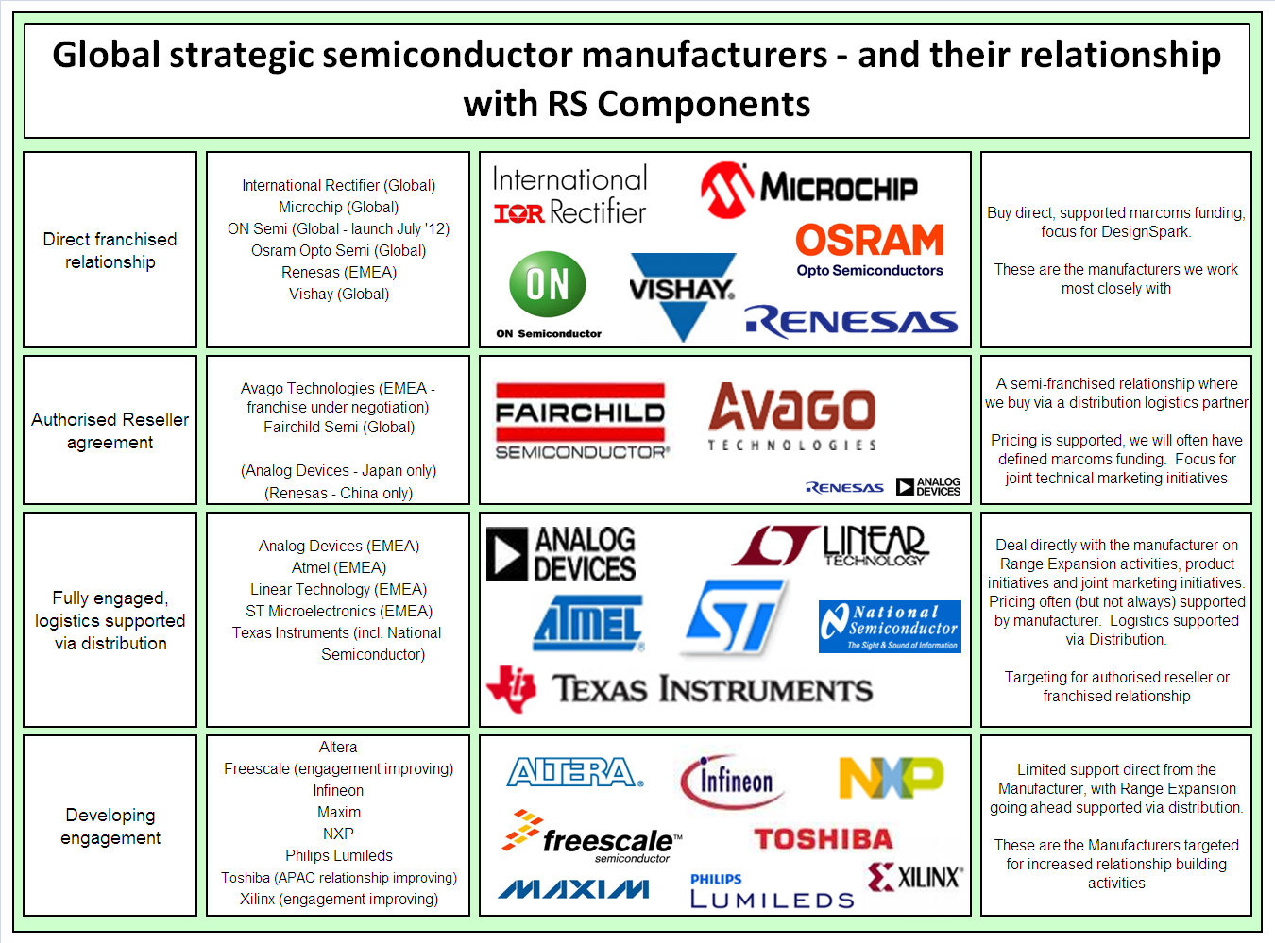




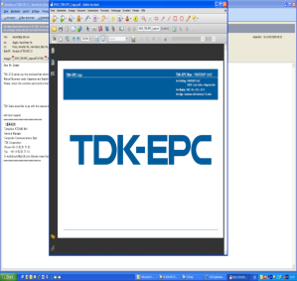










































提供最新技术产品
全球来自2 ,500个供应商, 550,000多种产品
可靠产品满足你电子设计所有需求
半导体器件
无源器件
机电和连接器
全球无与伦比的自动化控制产品
一站式满足你所有维护所需
测试和测量
支持

Slide 5
功能强大的新资源, 助力设计工程师
两大创新, 从概念到创造支持全新设计
  DESIGNSPARK PCB V 5.0
  DESIGNSPARK MECHANICAL V 1.0
为客户赢得宝贵时间
创建与众不同的设计
http://www.designspark.com

Slide 6
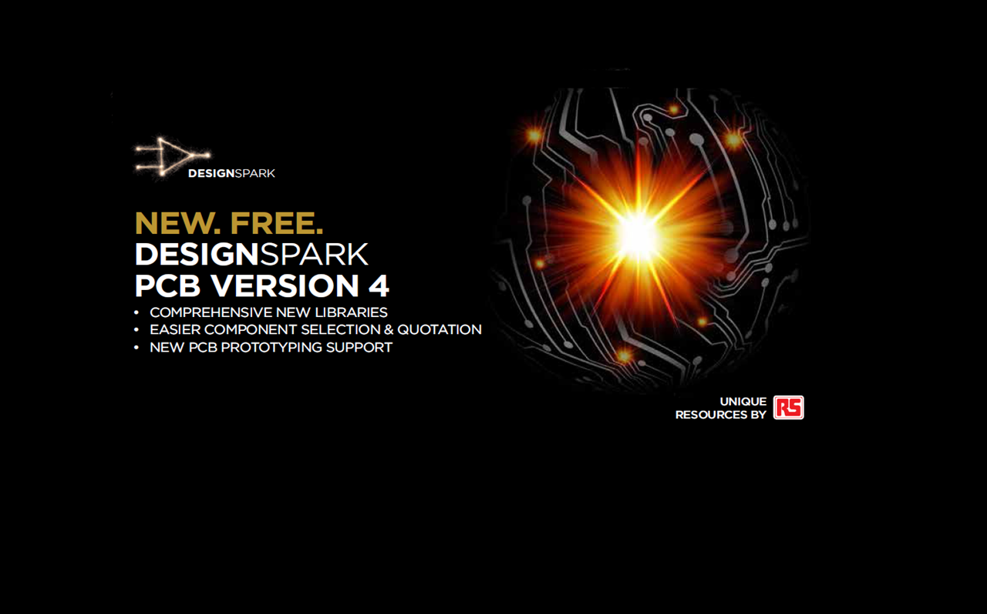
全新 免费
v5.0

Slide 7
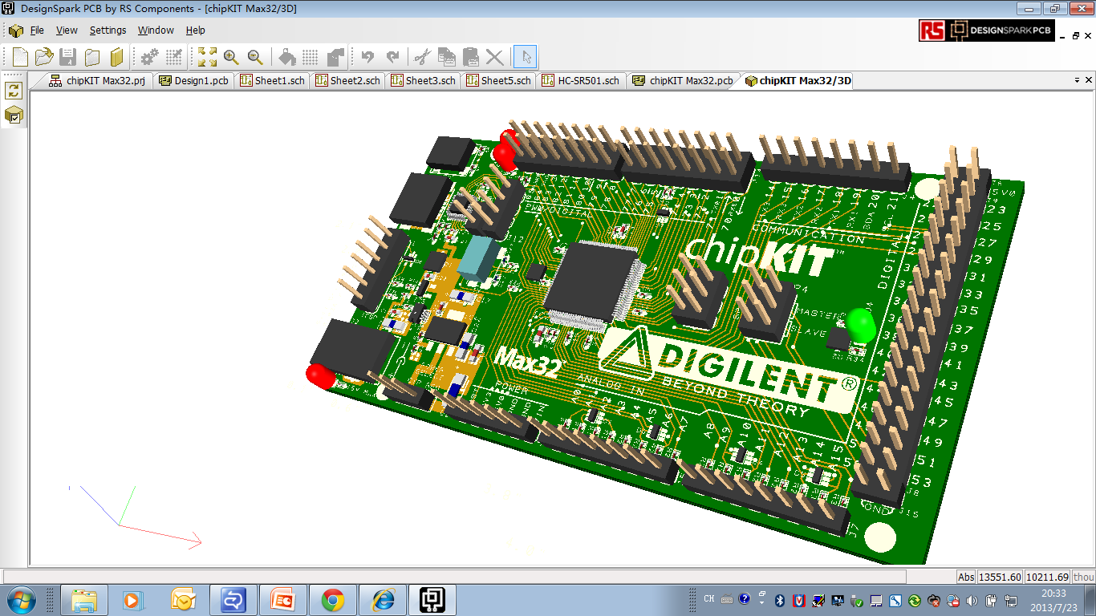
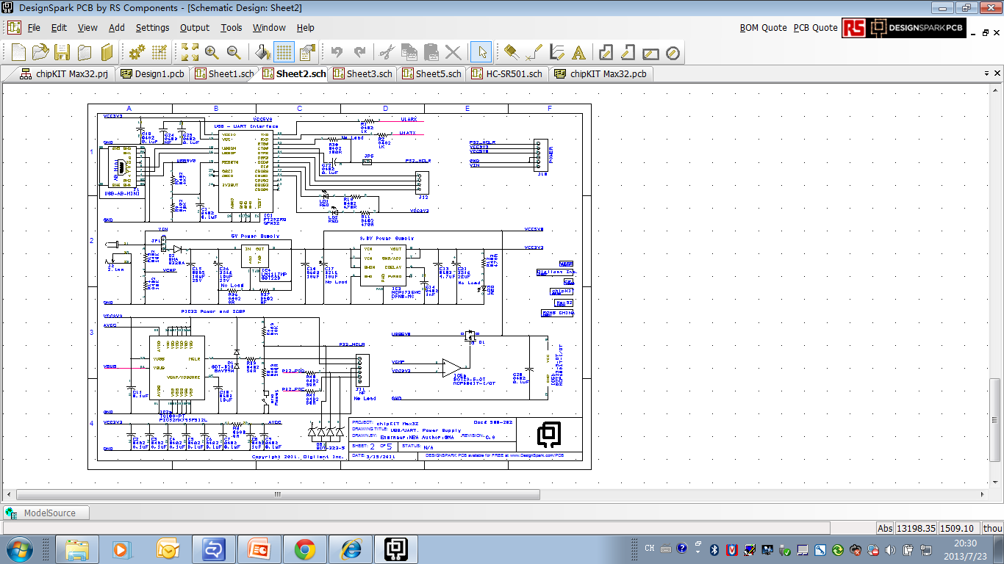
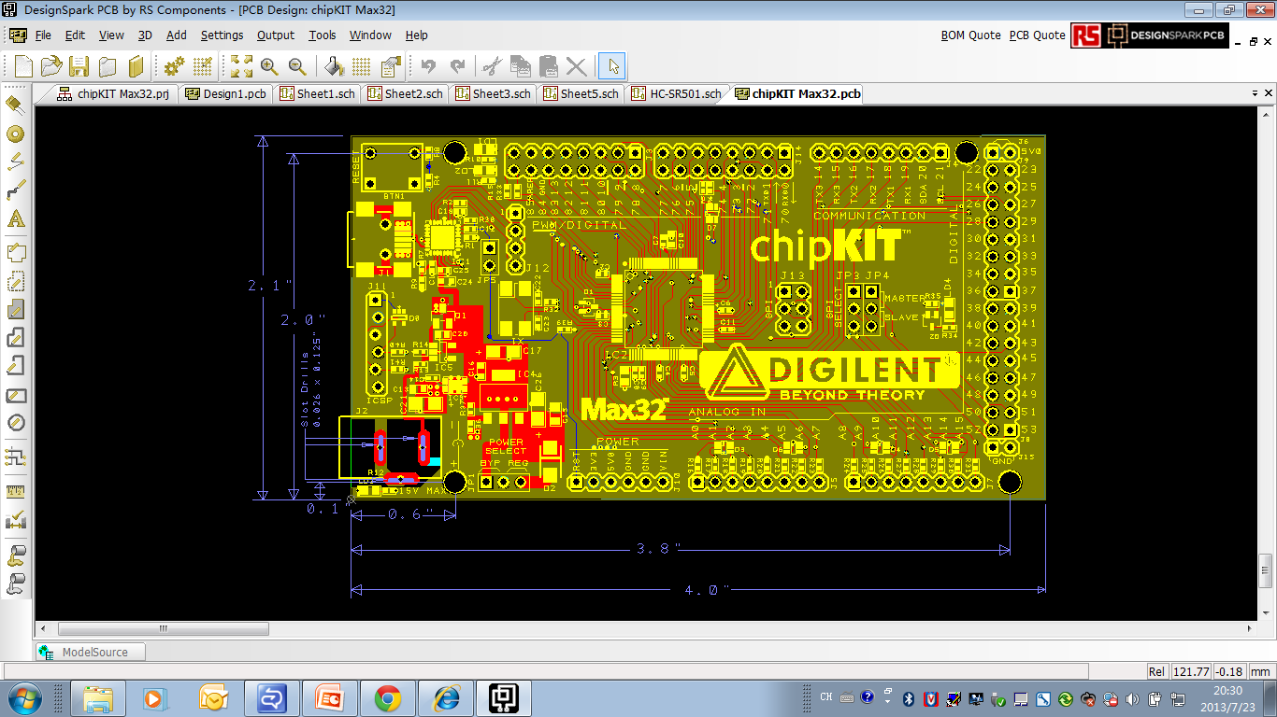
DesignSpark PCB – 免费的专业级电子设计软件
原理图绘制
PCB绘制
PCB3D视图

Slide 8
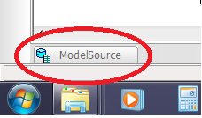


DesignSpark PCB – 特性功能
ModelSource 界面
BOM 报价
PCB 报价

Slide 9
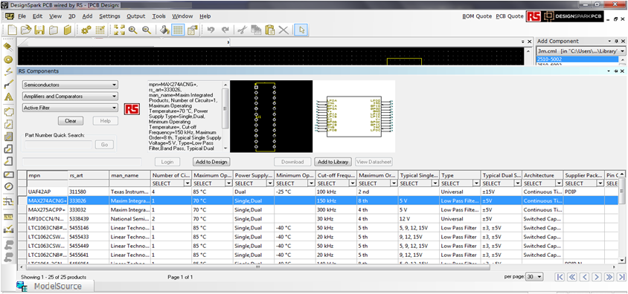
DesignSpark PCB – ModelSource 界面
浏览8万多种半导体和IP＆E元件
直接下载到您的设计和图库里
RS订单号、制造商部件号快速搜索
技术资料、价格与供货情况同步更新

Slide 10
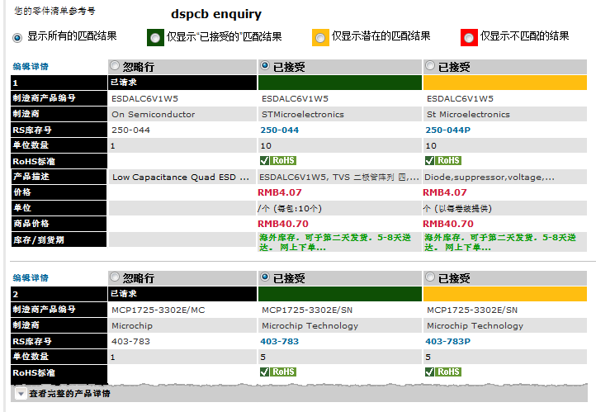
DesignSpark PCB – BOM 报价
可直接获取即时的报价和库存情况
报价可供下载、保存或转发给同事以获取批准 或完善
充分利用RS在线世界级的电子商务功能

Slide 11




DesignSparkPCB – PCB 报价
为小批量的PCB板提供即时报价
与领先的PCB供应商进行合作
设计规则检查确保可制造性
通过DesignSpark.com进行报价
在PCB供应商的门户网站下单和采购

Slide 12

DesignSpark Mechanical V1.0

Slide 13
选择DesignSpark Mechanical的5大理由
1、 DesignSpark Mechanical可以随时随地更便捷的设计、创建和修改三维模型。最重要的是这个软件是免费的。
2、 DesignSpark Mechanical可以导出STL文件格式，也就是3D打印的一个标准格式，方便3D打印。
3、DesignSpark Mechanical让你直接从RS和Allied Electronics的在线3D模型库导入现存的器件模型。
4、通过DesignSpark Mechanical弥合电子及机械设计的差距
5、你不用是一个CAD专家都能使用DesignSpark Mechanical

Slide 14
DesignSpark Mechanical
功能强大的 3D 软件解决方案
产生非常详细的标注尺寸的工作表
消除了瓶颈，只需几秒即可对您的设计进行修改和添加，而无须等待 CAD 部门用基于历史记录的 CAD 工具重做
可将您的创意与 RS Components 和Allied Electronics 3D 库中的现成元件相结合
使用强大且直观的基于手势的建模创建几何模型，无需成为 CAD 专家

Slide 15
DEMO
DSPCB
  利用ModelSouce，添加库文件，快速绘制原理图
  原理图转化成PCB图
  PCB 3D视图和IDF导出
DSM
  导入IDF文件
  导入3D库文件
  绘制板面布置图

Slide 16
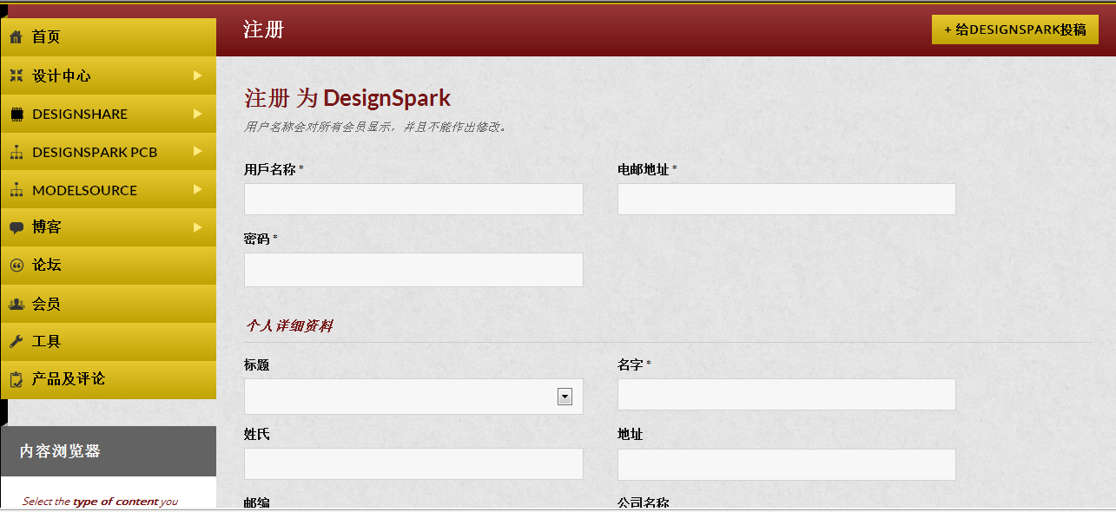
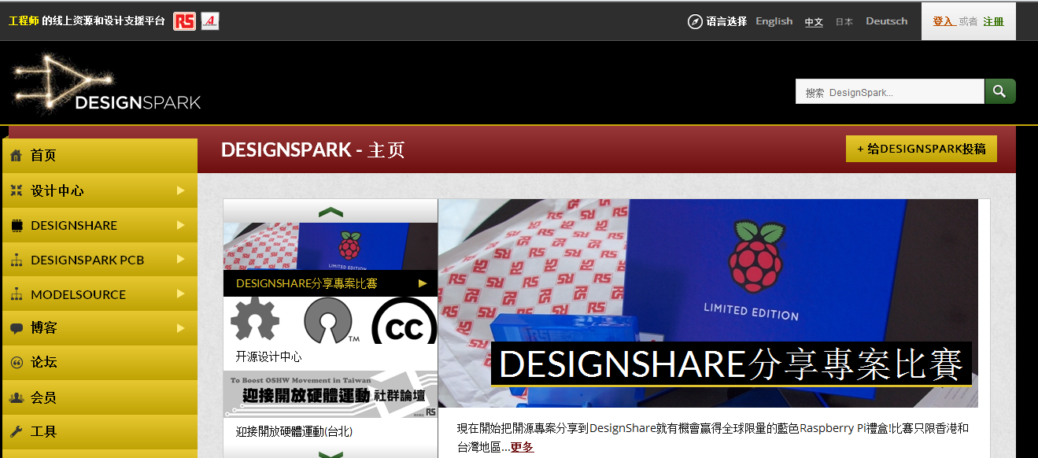
DesignSpark.com- 加入我们！

Slide 17
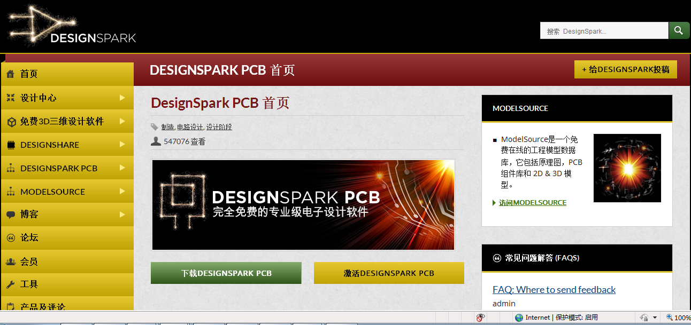
如何获得DesignSpark PCB
www.designspark.com/chn/pcb

Slide 18
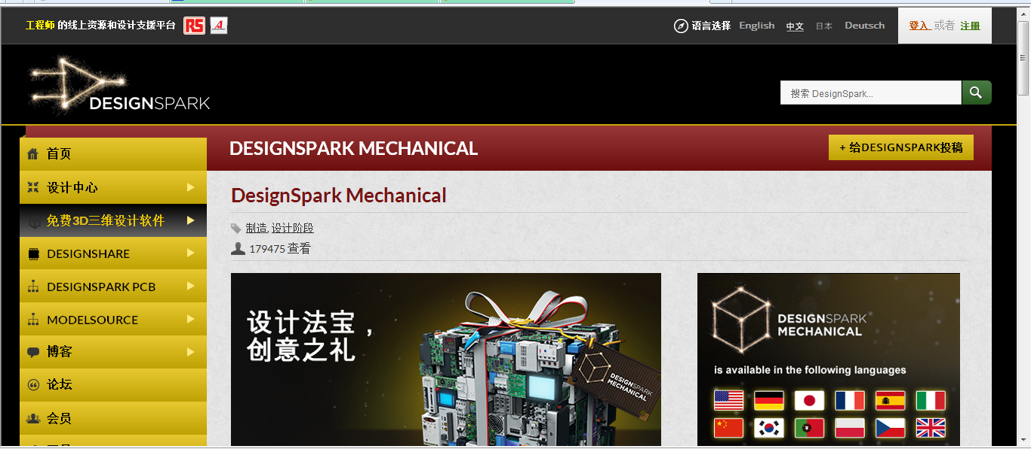
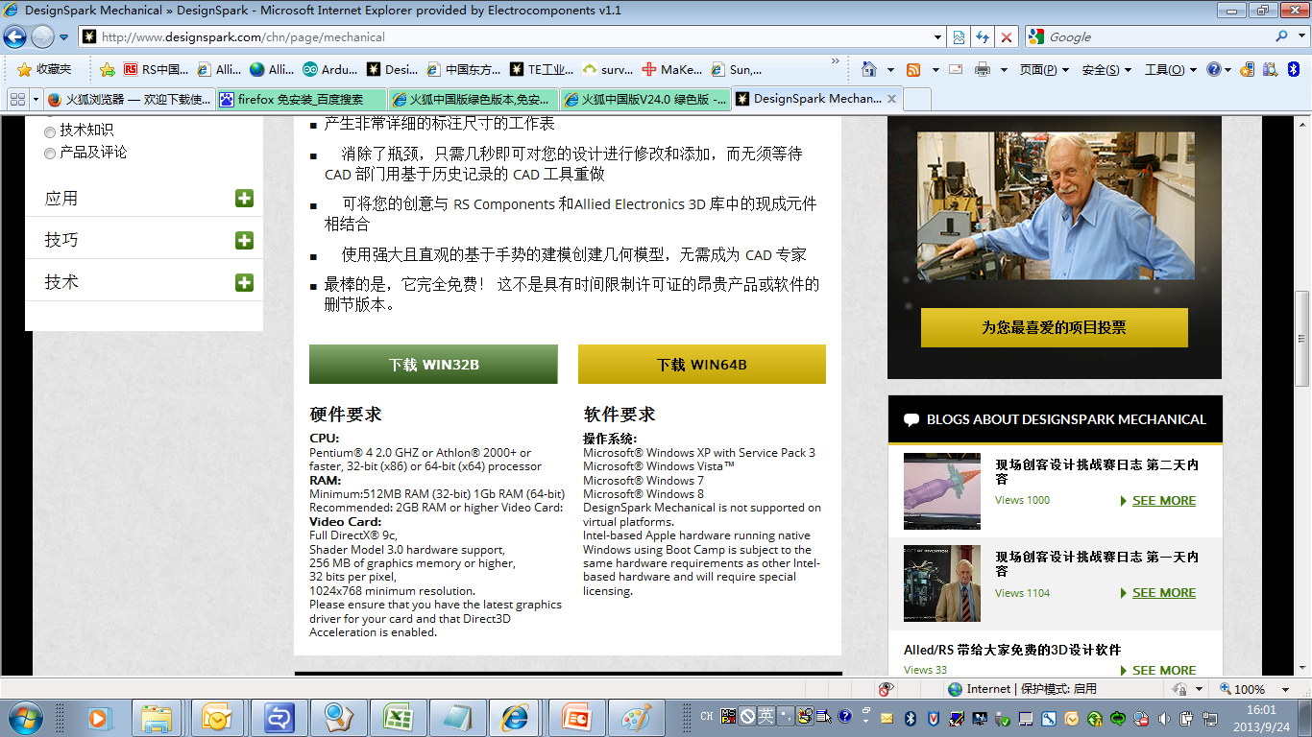
如何获得DesignSpark Mechanical
www.designspark.com/chn/mechanical

Slide 19
来自RS功能强大的最新设计资源
DesignSpark PCB v5.0 , DesignSpark Mechanical V1.0及 ModelSource 提升免费设计资源的综合水平
我们的成套资源为工程师赢得所需时间，使他们可专注于自己的个性化设计
DesignSpark.com可让您快速查找到所需的所有资源，提供给工程师一个完整的工程生态系统
深受供应商认可的资源,广泛用于支持自身项目

Slide 20
谢谢
孙燕林
Catherine.Sun@rs-components.com
136 6187 3655

